Slide 1

Grafică interactivă pe server în PHP

Slide 2
Introducere
PHP este un limbaj de programare. Numele PHP provine din limba engleză și este un acronim recursiv : Php: Hypertext Preprocessor. Folosit inițial pentru a produce pagini web dinamice, este folosit pe scară largă în dezvoltarea paginilor și aplicațiilor web.

Slide 3
Generalitati ca tehnologie server
PHP poate genera conținut HTML pe baza unor fișiere existente sau pornind de la zero, poate să afișeze o imagine sau orice alt conținut accesibil prin web, sau să redirecționeze utilizatorul către alte pagini. Întrucât procesul se realizează la nivelul serverului web, înainte că paginile web să ajungă în browser, PHP este considerat un limbaj de programare server-side.

Slide 4
Procesarea imaginilor în PHP
Funcțiile PHP Image citesc, manipulează și trimit fluxuri de imagini prin accesarea funcțiilor furnizate de biblioteca externă GD ( http://www.boutell.com/gd/ ), care, la rândul său, necesită o varietate de alte biblioteci pentru a sprijini un număr de formate de imagine și sisteme de fonturi.

Slide 5
În versiunile anterioare, pentru a permite GD-support configure PHP -with-gd [= DIR] unde DIR este directorul de instalare a bazei GD. Pentru a utiliza funcția recomandată versiunea bundulară a bibliotecii GD (care a fost prima dată inclusă în PHP 4.3.0), utilizați opțiunea configure --with-gd . În Windows, veți include GD2
DLL PHP_gd2.dll ca extensie în PHP.ini.

Slide 6
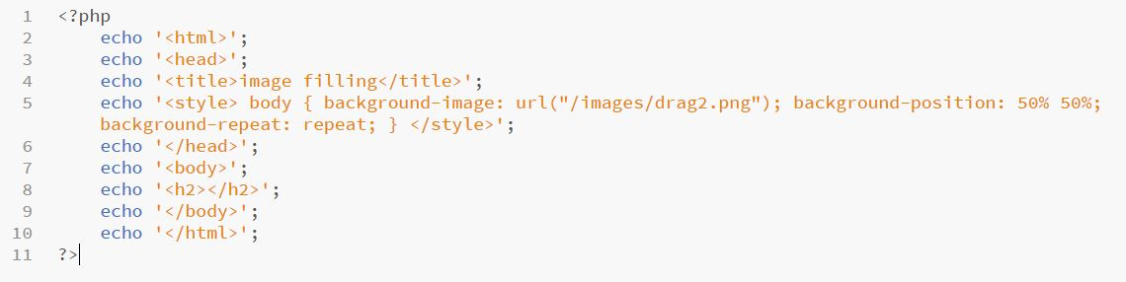
Descriere proiect

Slide 7
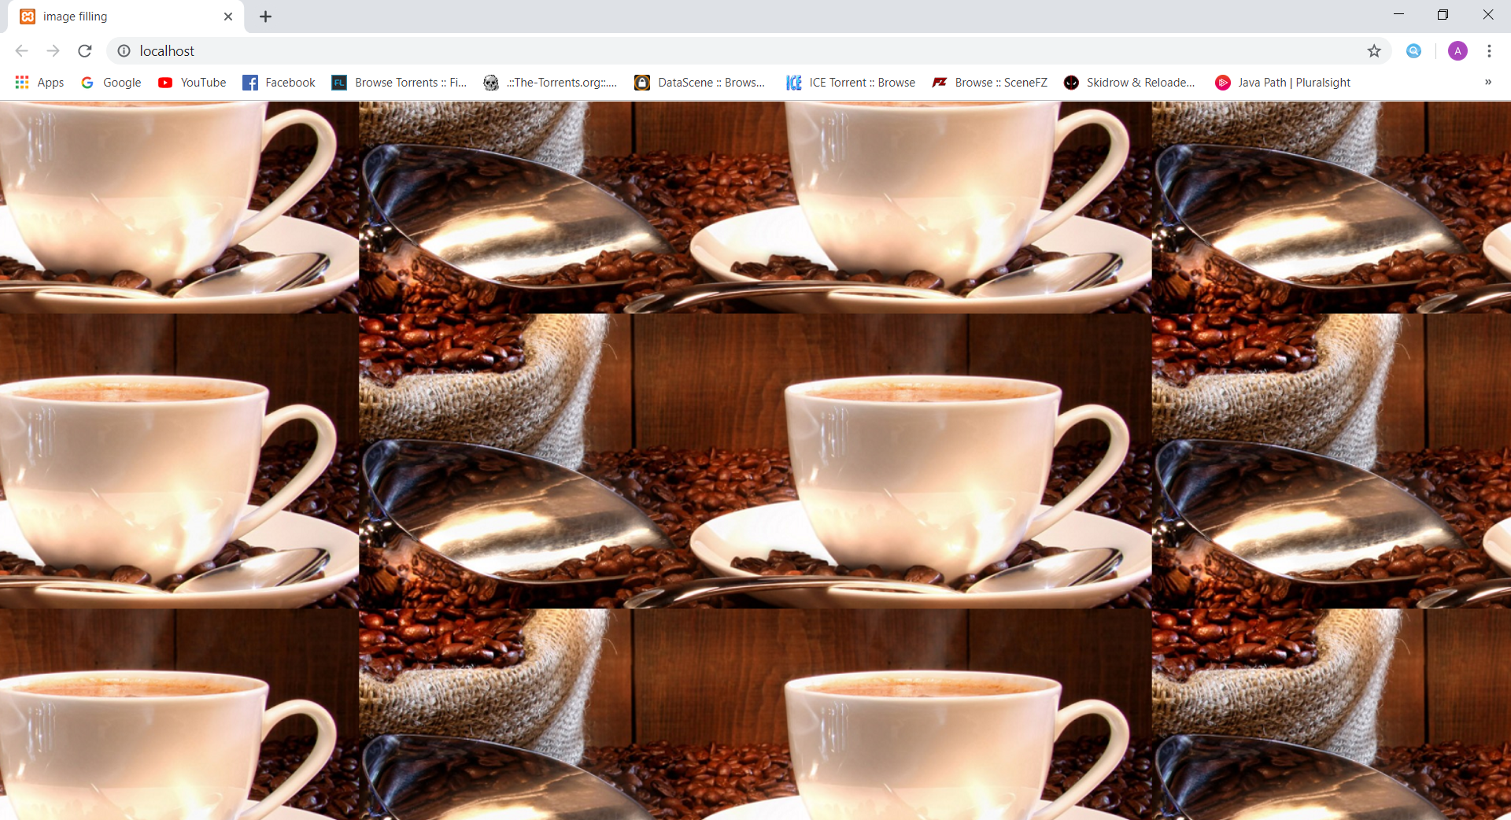

Slide 8
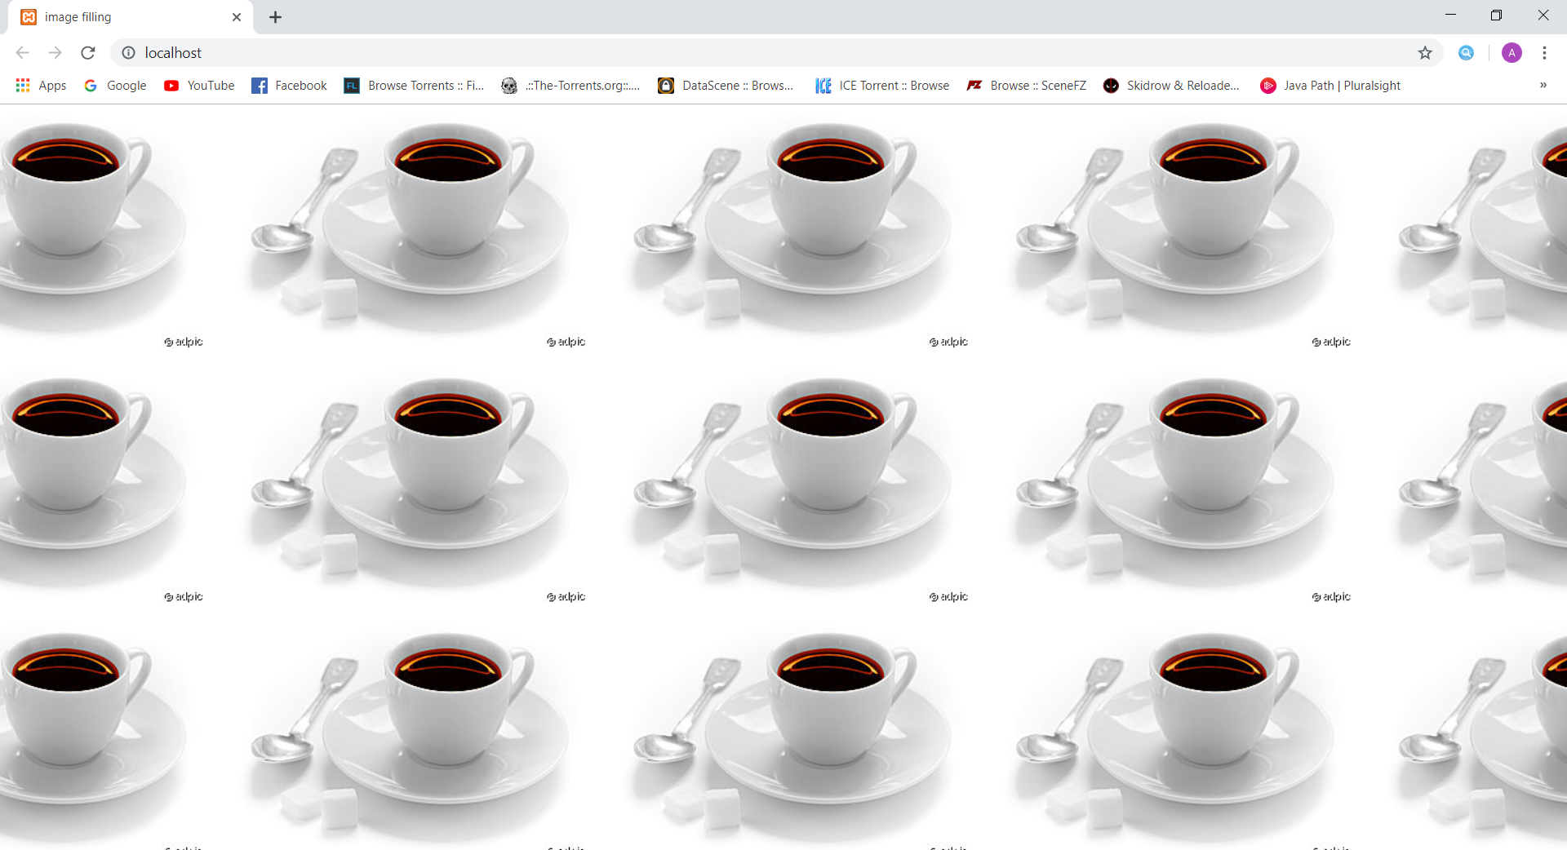

Slide 9
Bibliografie
https://ro.wikipedia.org/wiki/PHP
http://php.punctsivirgula.ro/serverside/
http://nyphp.org/resources/gd-Library-PHP-Image-Manipulation.pdf
https://www.w3schools.com/

Slide 10
THE END Moise Andrei 432A

